Slide 1
Toán 2
Tập 1
Tuần 16
Bài 45: Thực hành lắp ghép,
xếp hình phẳng – Tiết 1

Slide 2
KHỞI ĐỘNG
TRÒ CHƠI: TIẾP SỨC

Slide 3
Xếp các hình sau vào các nhóm có cùng hình dạng
Nhóm 1
Nhóm 2
Nhóm 3
Nhóm 4
Nhóm 5
Nhóm 6
Nhóm 7
Hình tròn
Hình tam giác
Hình tứ giác
Hình chữ nhật
Đường thẳng
Đường cong
Đường gấp khúc

Slide 4
LUYỆN TẬP
THỰC HÀNH

Slide 5
1
a) Dùng các mảnh bìa sau:
Lắp ghép thành các hình:

Slide 6
1
a) Dùng các mảnh bìa sau:
Lắp ghép thành các hình:
Hình tứ giác
Hình tứ giác
Trong các hình ghép được, hình nào là hình tứ giác?

Slide 7
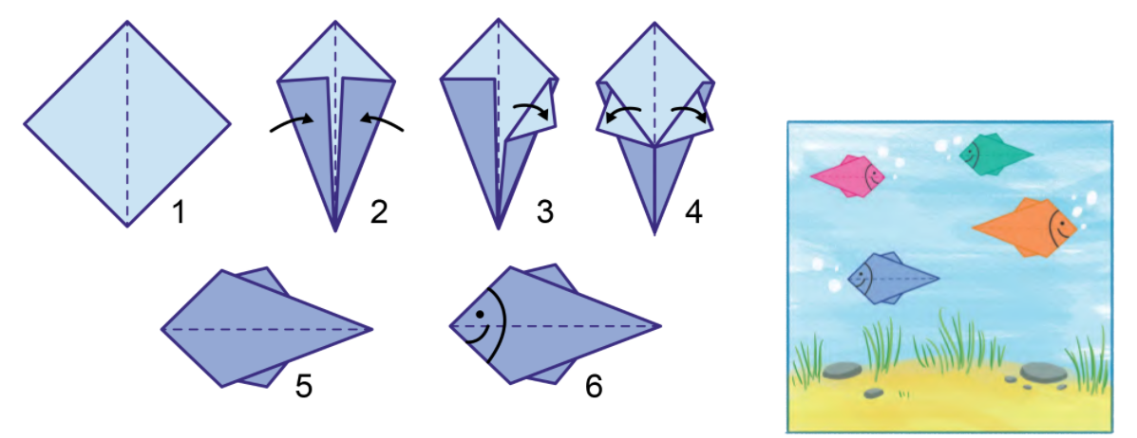
2
Em hãy gấp các tờ giấy màu theo hướng dẫn ở hình sau để tạo thành hình những con cá nhiều màu sắc:

Slide 8
Em hãy chia sẻ những việc
đã thực hiện được trong bài học hôm nay.

Slide 9
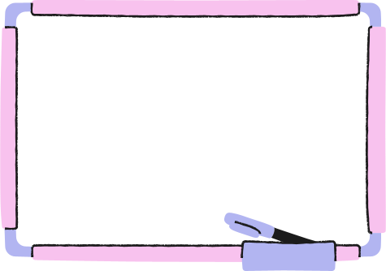
DẶN DÒ

Slide 10
Hoc10 chúc các em học tốt!

